Slide 1
Magyarország fanpage

Slide 2
Téma:
Magyarország
Földrajz
Kultúra
Ételek

Slide 3
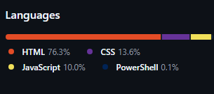
Használt nyelvek:
HTML-76.3%
CSS-13.6%
JavaScript-10.0%
PowerShell-0.1%

Slide 4
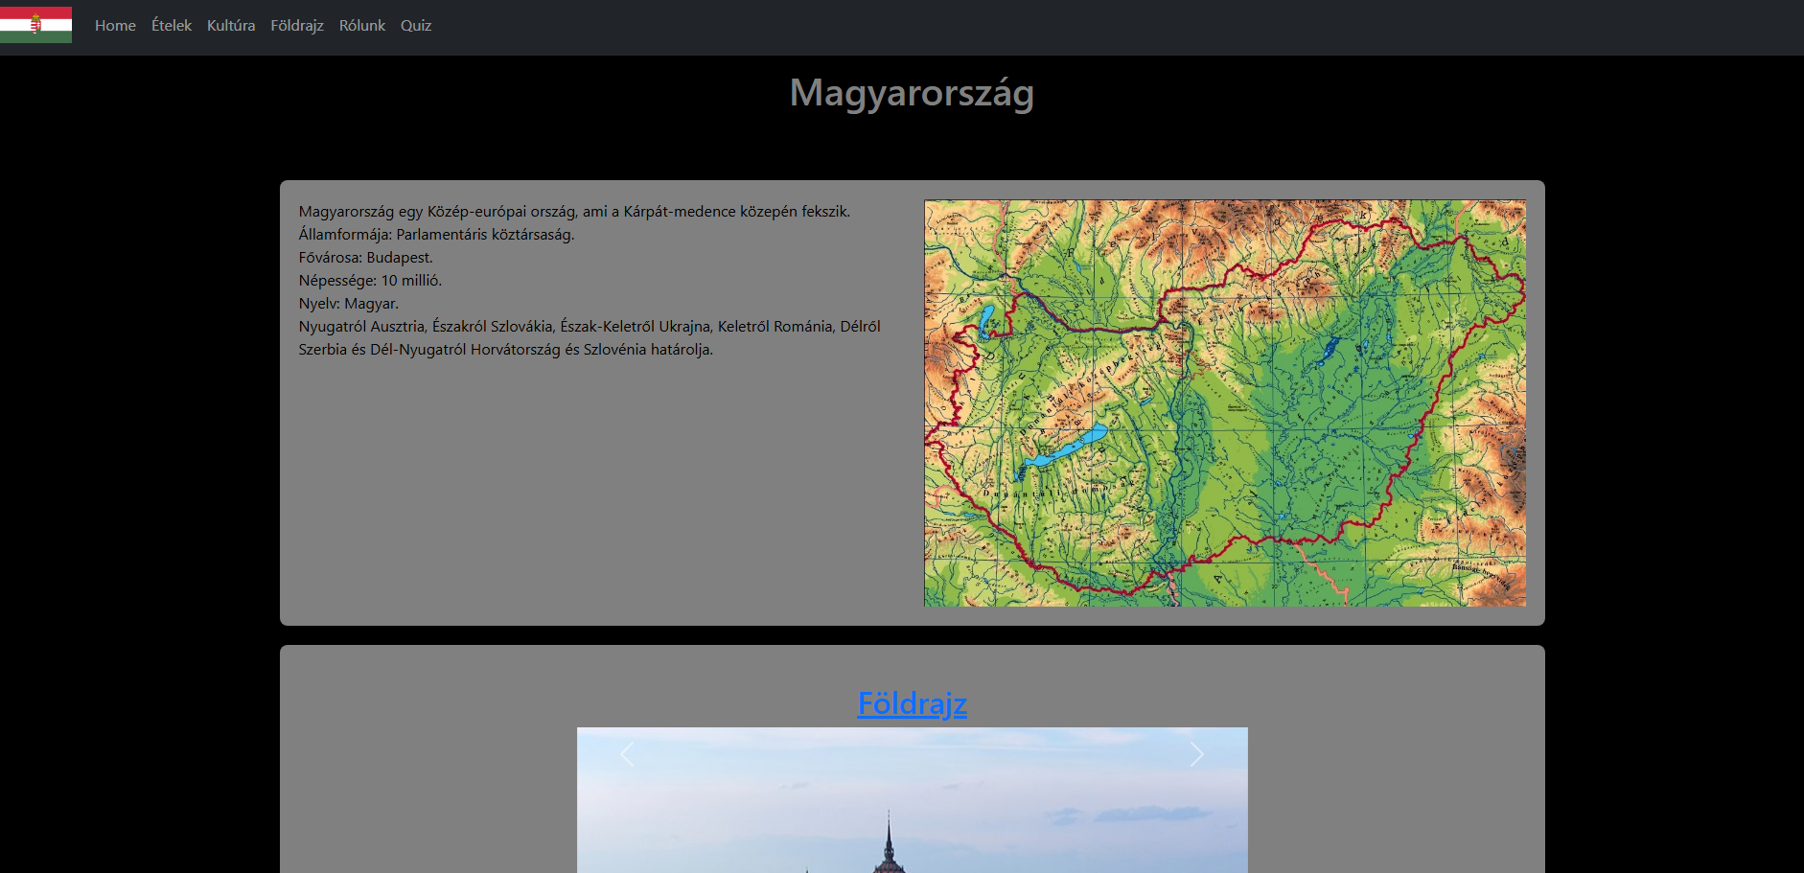
Oldalak bemutatása:
Fő oldal:
Egy ismertető szöveggel és egy képpel kezdődik Magyarországról
A további mellékoldalakhoz linkek és rövid bemutatók találhatóak, valamint a navigációs bar használatával lehet az oldalak közt váltakozni
Az oldal végén egy Back to top gomb található, ami az oldal tetejére vezet
Fő oldalról egy kép
A fő oldal linkje: https://ideszmarcell.github.io/Rajongoi9A-B/

Slide 5
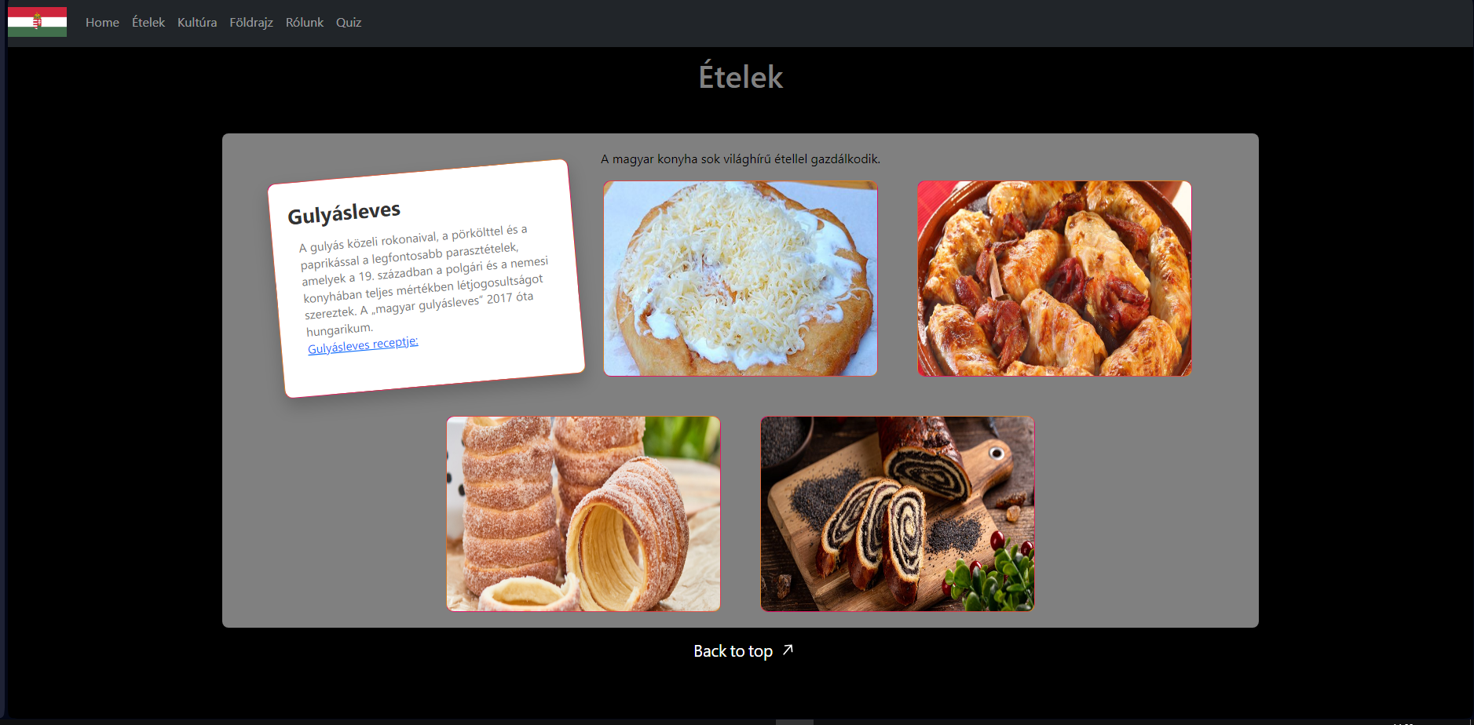
Oldalak bemutatása:
Ételek mellékoldalról:
Öt jellegzetes magyar ételt mutat be
Rövid történettel és recepttel
Designe-os kártyákat utánzó efektel
Az oldal végén itt is egy Back to top gomb található, ami az oldal tetejére vezet
Étekel oldalról egy kép
A ételek oldal linkje: https://ideszmarcell.github.io/Rajongoi9A-B/etelek.html

Slide 6
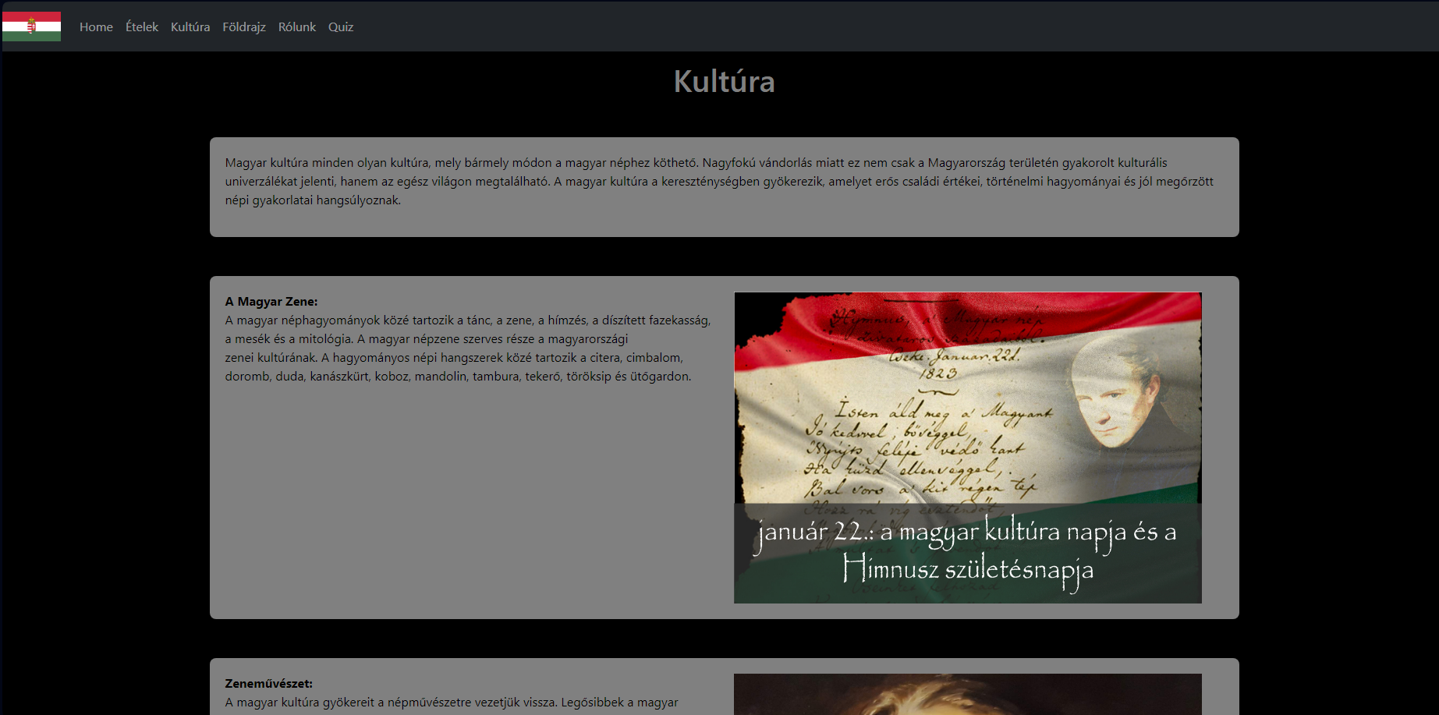
Oldalak bemutatása:
Kultúra mellékoldalról:
A magyar kultúra jellegzetes elmeit írja le röviden
Pl.: zene, tánc, népviselet
A végén a népviselethez linkek találhatók
Az oldal végén itt is egy Back to top gomb található, ami az oldal tetejére vezet
Kultúra oldalról egy kép
A kultura oldal linkje: https://ideszmarcell.github.io/Rajongoi9A-B/kultura.html

Slide 7
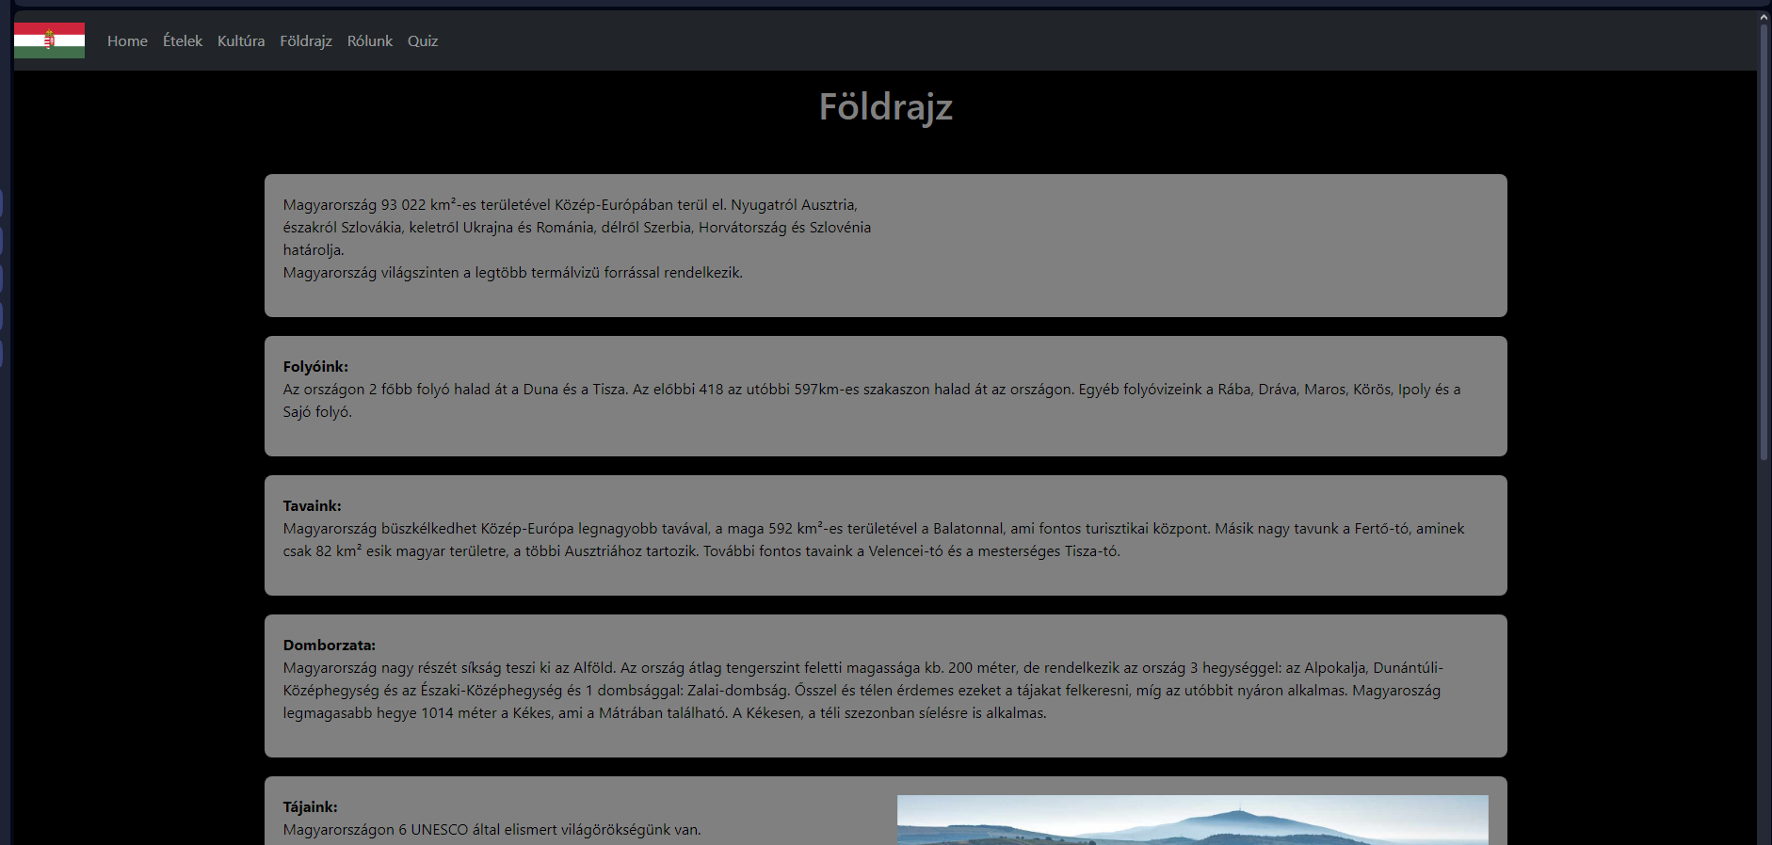
Oldalak bemutatása:
Földrajz mellékoldalról:
Oldal több táj tipusról és a domborzatról is ír információt
Pl.: vizi tájegységek, világörökségek és még egyébb tájegységeket is bemutat
Görgethető képekkel van ellátva
Az oldal végén itt is egy Back to top gomb található, ami az oldal tetejére vezet
Étekel oldalról egy kép
A ételek oldal linkje: https://ideszmarcell.github.io/Rajongoi9A-B/foldrajz.html

Slide 8
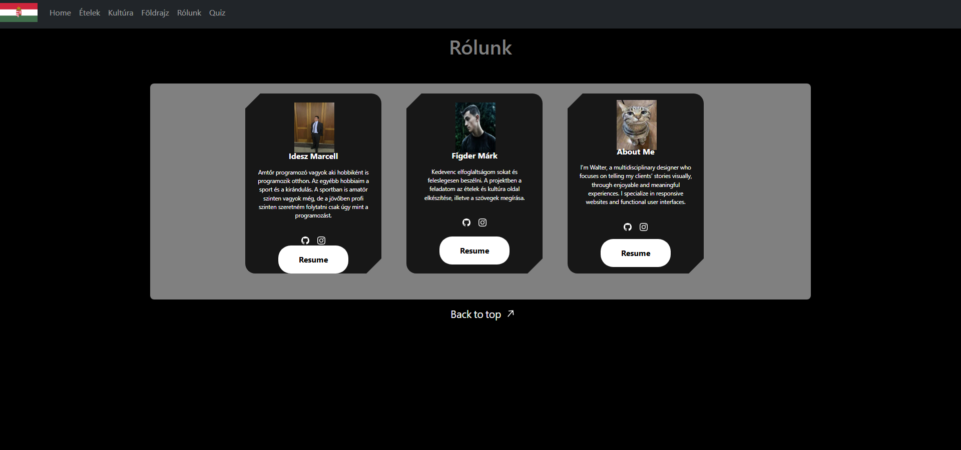
Oldalak bemutatása:
Rólunk mellékoldalról:
Az oldalon ismerttető kártyák vannak
Rövid információ rólunk egy képpel és linkekkel közösségi oldalainkhoz
Az oldal végén itt is egy Back to top gomb található, ami az oldal tetejére vezet
Étekel oldalról egy kép
A ételek oldal linkje: https://ideszmarcell.github.io/Rajongoi9A-B/rolunk.html

Slide 9
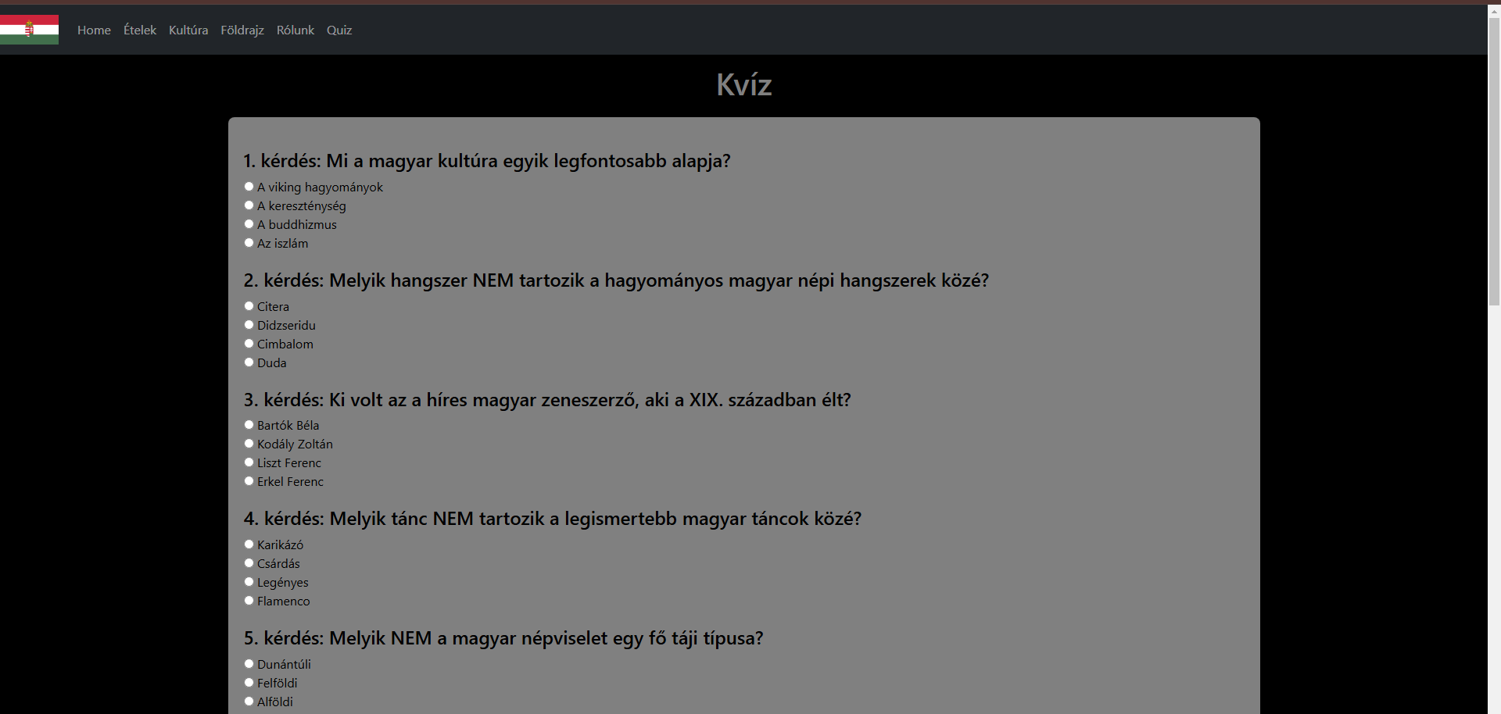
Oldalak bemutatása:
Kvíz mellékoldalról
Egy tizenkét kérdésből álló kvíz
Mindegyik felelet választós és négy opció van mindegyik kérdésnél
Az oldal végén egy küldés gomball tudhatod meg a pontszámodat a 12 kérdésből
Az oldal végén itt is egy Back to top gomb található, ami az oldal tetejére vezet
Étekel oldalról egy kép
A ételek oldal linkje: https://ideszmarcell.github.io/Rajongoi9A-B/quiz.html

Slide 10
!!!A ppt elkészítésének pillanatában használt adatok 2025.02.18-ai dátumon voltak hitelesek utána az adatok elévülhetnek!!!

Slide 11
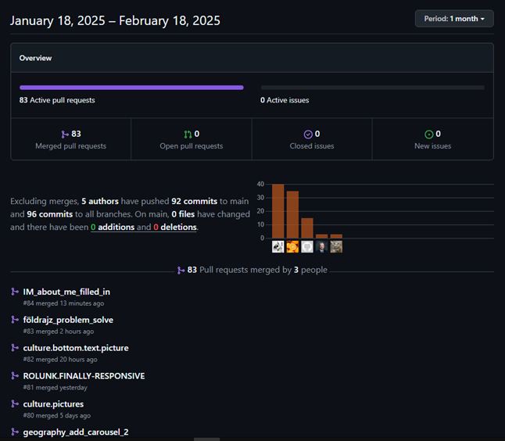
Github statisztikák: commit-ok és pull reqest-ek
Egy hónapos távlatban lehet visszanézni a szerkesztők commit-jait és pull reqest-jeit amiket erről a táblázatról lehet leolvasni
Idesz Marcell: 40 commit
Figder Márk: 35 commit
Hegymegi Máté: 18 commit
Nits László: 3 commit
Összesen 83 pull request és 95 commit található a projectben

Slide 12
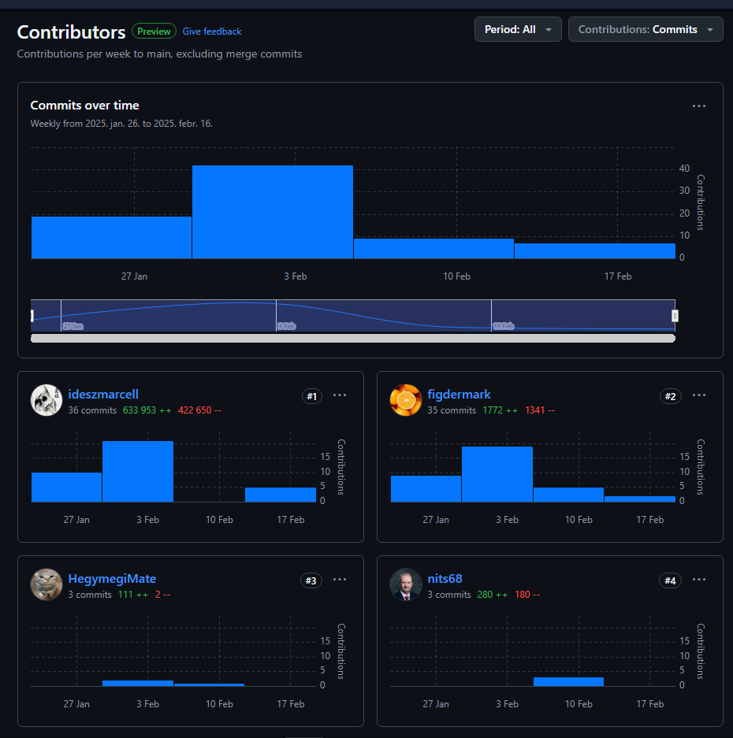
Github statisztikák: commit-ok
A commit-ok száma napra lebontva és emberekre valamint a commit-okban előfordult karakterek törlésének vagy hozzáadásának száma
Egy probléma van ebben a rendszerben amivel mi felhasználók nem tudunk mit kezdeni hogy vannak egyes esetekben vannak olyan comit-ok amiket nem számol bele és ez a mi projectünk alatt két embernél is lőfordulnak

Slide 13
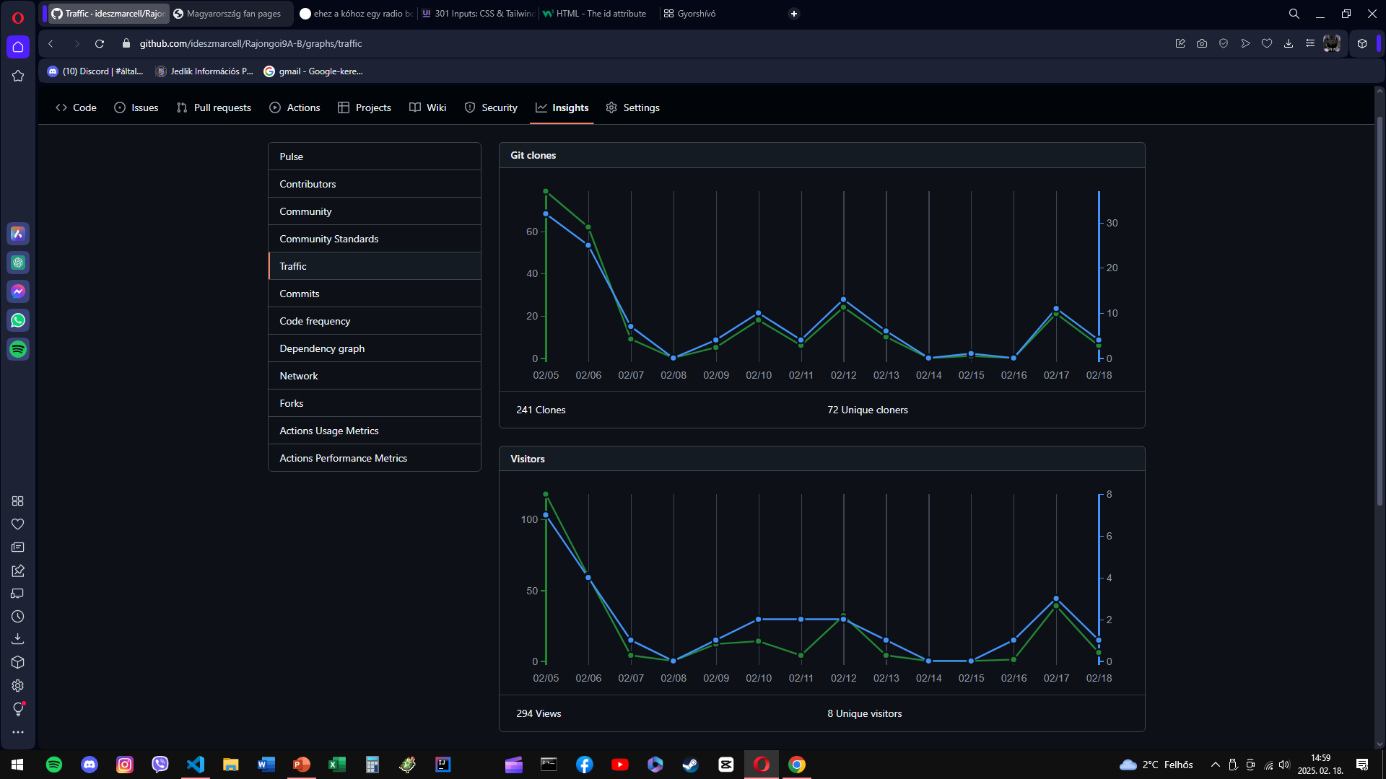
Github statisztikák: git clone
Ezen a diagramról a git repositorinak a clone-ozási számát és időpontját tudjuk leolvasni

Slide 14
Github statisztikák: visitors
Erről a diagranról meg a látgatók számát (ezt zöldel látjuk) és a megtekintések számát (ezt kékkel látjuk) és időpontját tudjuk leolvasni

Slide 15
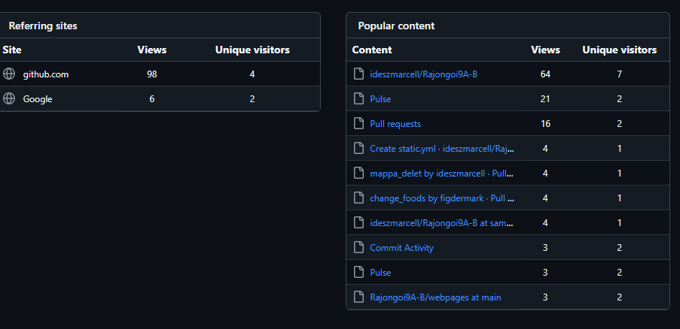
Github statisztikák: referring sites és popular kontent
Ezen a dián az oldalakat látjuk ahol host-olva volt a honlap és mellete a legnépszerűbb fájlokat mindenhol ott van a látogatók száma és a megtekintések száma

Slide 16
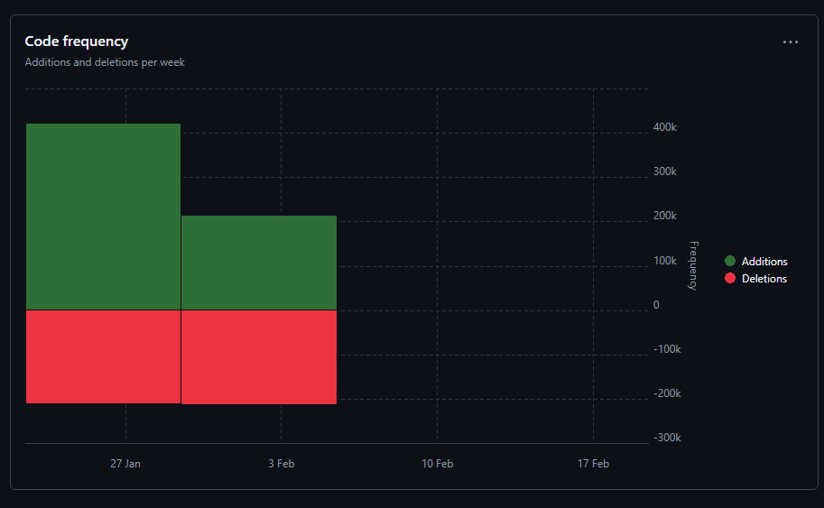
Github statisztikák: code frequency
Itt az össze karakter hozzáadásának és törlésének a száma található

Slide 17


